Slide 1
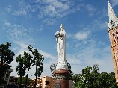
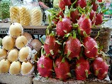
第１０回ランゲージカフェ ～ベトナム～
日時：６月２７日（木）18:00～
場所：人文学部棟
学生ラウンジ（１階）
発表者：法律経済学科２年
Trang tranさん（出身：ベトナム）
ランゲージカフェって？
参加費不要！ お気軽におこしください♪
留学生によるお国紹介です！
外国の言語や文化を、その国に住んでいる人が語ってくれる、貴重な機会ですよ！
発表の後はジュースやお菓子も用意しています。
楽しくおしゃべりしながら、
国際交流しましょう(^o^)ノ
問い合わせ：関万里子112278@m.mie-u.ac.jp
主催：
おいでやす！

Slide 2
第１０回ランゲージカフェ～ベトナム語～ を開催しました。

Slide 3
報告者を囲んで / おいでやす！と参加留学生全員で

